Slide 1
Licence Sciences des Organisations Informatique appliquée à la finance
P. Bernard et F. Peltrault
Séance 6

Slide 2
La gestion des erreurs
Il y a trois types d’erreurs dans une macro
Les erreurs de compilation : c’est le cas par exemple si le programme utilise une variable qui n’a pas été déclarée.
Les erreurs d’exécution : le programme s’arrête et pointe sur une instruction qu’il ne parvient pas à exécuter. Exemple : division par 0 ou utilisation d’un nom erroné.
Les erreurs de logique : le programme s’exécute mais le résultat n’est pas correct.
La gestion des erreurs anticipe et contourne les erreurs d’exécution.

Slide 3
I. La gestion des erreurs dans Excel
Ouvrez le classeur Exemple_gestion_erreurs.
Dans la colonne D, une formule Excel calcule le prix unitaire associé à chaque commande.
La cellule D4 renvoie la valeur #DIV0! car la quantité reportée dans la cellule D3 est égale à 0.
La cellule D5 renvoie la valeur #NOM? car le nom utilisé pour désigner la cellule C3 est incorrect.
La cellule D6 renvoie la valeur #VALEUR! Car les éléments de la formule ne sont pas compatibles : 10.5 est considéré comme du texte. Dans la version française d’Excel, le séparateur décimal est la virgule.

Slide 4
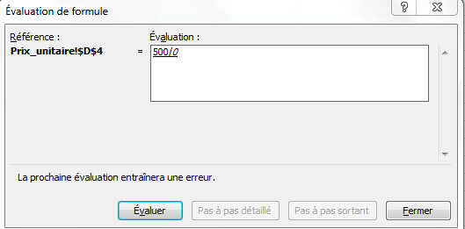
I. La gestion des erreurs dans Excel
Comment gérer les erreurs dans Excel
Une triangle vert apparaît en haut à gauche de la cellule où il y a une erreur. Il donne accès à un menu qui donne des informations sur la nature de l’erreur.
Dans le menu, « afficher les étapes du calcul » ouvre la fenêtre suivante. On voit alors clairement le problème.

Slide 5
I. La gestion des erreurs dans Excel
La fonction ESTERREUR renvoie VRAI lorsqu’il y a une erreur et FAUX sinon
La fonction TYPE.ERREUR renvoie un nombre qui permet d’identifier le type d’erreur.
Ces fonctions peuvent également être utilisées dans une macro.

Slide 6
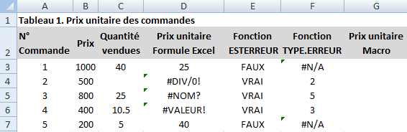
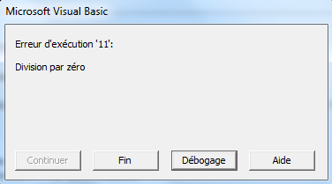
II. La gestion des erreurs dans une macro
On veut calculer dans la colone G le prix unitaire des commandes avec la macro Proc_Err_Ex1
Chaque erreur d’exécution arrête la macro. Un message d’alerte apparait dans une fenêtre. Le message indique:
- la valeur de la propriété Number de l’objet Err (11 pour une division par 0)
- la valeur de la propriété Description de l’objet Err (Division par 0)

Slide 7
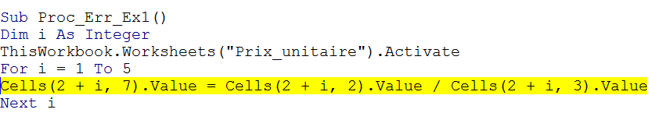
II. La gestion des erreurs dans une macro
La ligne qui pose problème est surlignée en jaune.
Que faire
Ignorer l’instruction qui pose problème et en passant à la suivante.
Ajouter les informations manquantes (cellule C4) et remplacer le point par une virgule (cellule C6) .

Slide 8
II. La gestion des erreurs dans une macro
Le gestionnaire d’erreur est un ensemble d’instructions qui permettent de contourner l’erreur, de résoudre certaines d’entre elles et de poursuivre l’exécution de la macro.
Comment contourner les erreurs ?
Placez avant l’instruction qui peut engendrer une erreur, l’instruction On error Resume Next force le programme à ignorer le problème et à passer à l’instruction suivante.

Slide 9
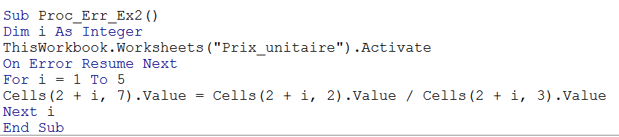
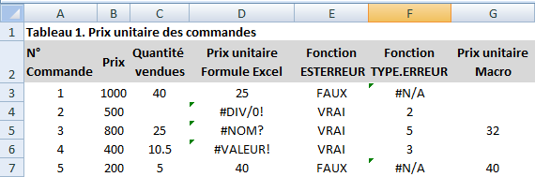
II. La gestion des erreurs dans une macro
Considérons le code de la procédure Proc_Err_Ex2
La procédure ignore les erreurs et calcule le prix unitaire des commandes 3 et 5

Slide 10
II. La gestion des erreurs dans une macro
Essayons maintenant de corriger l’erreur qui survient lorsque le point est utilisé comme séparateur décimal.
Pour y parvenir, nous devons apprendre à manipuler :
l’objet Err
L’instruction Resume
L’instruction On Error Goto
Les étiquettes.

Slide 11
II. La gestion des erreurs dans une macro
L’objet Err contient des informations sur les erreurs d’exécution.
On retiendra 3 propriétés de l’objet Err :
La propriété Number renvoie un nombre qui identifie le type d’erreur. 13 correspond à l’incompatibilité de type (par exemple diviser un nombre par du texte)
La propriété Description renvoie une chaîne de caractères qui décrit le type d’erreur. Quand la propriété Number vaut 13, la propriété Description renvoie « Incompatibilité de type »
La propriété Clear réinitialise le contenu de l’objet Err.

Slide 12
II. La gestion des erreurs dans une macro
L’instruction Resume permet de reprendre le programme à partir de l’instruction qui posait problème.
L’instruction On error Goto
Cette instruction effectue un embranchement vers une ligne identifiée par une étiquette . Une étiquette est un mot suivi de « : »
On Error Goto Etiquette
L’exécution de la procédure se déplace à la ligne
Etiquette:

Slide 13
II. La gestion des erreurs dans une macro
0ù placer l’étiquette ? L’étiquette est positionnée à la fin de la procédure.
Elle est précédée de l’instruction Exit Sub. Si le programme se déroule normalement, il s’arrête lorsqu’il arrive à l’instruction Exit Sub.

Slide 14
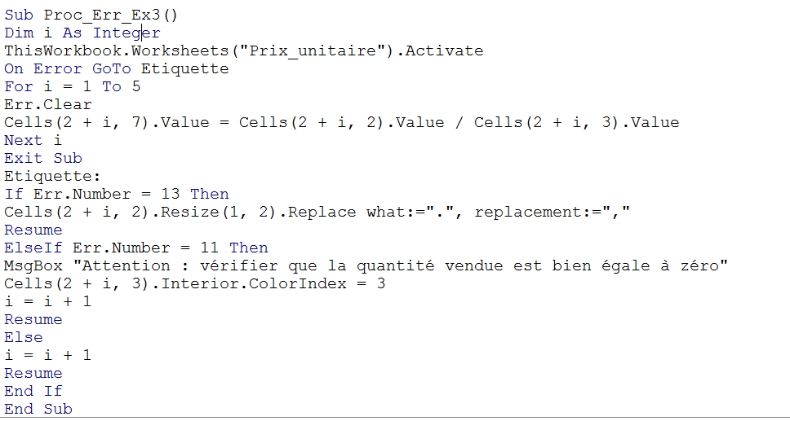
II. La gestion des erreurs dans une macro
Considérons la procédure Proc_Err_Ex3

Slide 15
II. La gestion des erreurs dans une macro
Considérons la procédure Proc_Err_Ex3
A la ligne 3, l’instruction On Error Goto Etiquette effectue un embranchement à la ligne 10. Si une instruction engendre une erreur, le programme continue à la ligne 10 (l’étiquette Etiquette:).
A la ligne 5, le programme réinitialise l’objet Err à chaque itération avec la propriété Clear. Sinon, la propriété Number reste égale à 13 pour i=5. Dans notre exercice, cela n’a pas d’incidence sur le résultat. Le programme cherche simplement à remplacer un «. » par une « , » dans les cellules « B7:C7 ». Il est cependant plus prudent de réinitialiser Err.

Slide 16
II. La gestion des erreurs dans une macro
Le programme exécute ensuite les instructions dans la boucle jusqu’à ce qu’une instruction engendre une erreur. Si les instructions s’exécutent sans erreur, l’instruction Exit Sub termine la procédure.
Une erreur survient. Le programme reprend à la ligne identifiée par l’étiquette.
Une structure conditionnelle if…then…Else interroge alors la propriété Number de l’objet Err.
Si Number est égal à 13, alors on remplace le « . » par une « , ». L’instruction Resume redonne la main au programme.
Sinon, on redonne la main au programme à la ligne suivant celle qui a engendré l’erreur (i=i+1)

